Slide 1
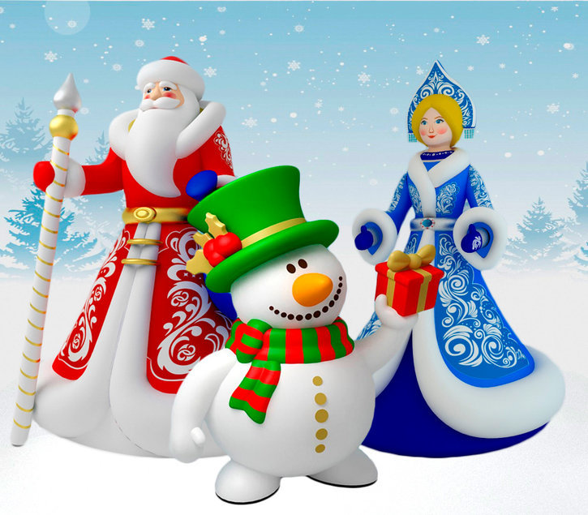
Новогодний квест

Slide 2
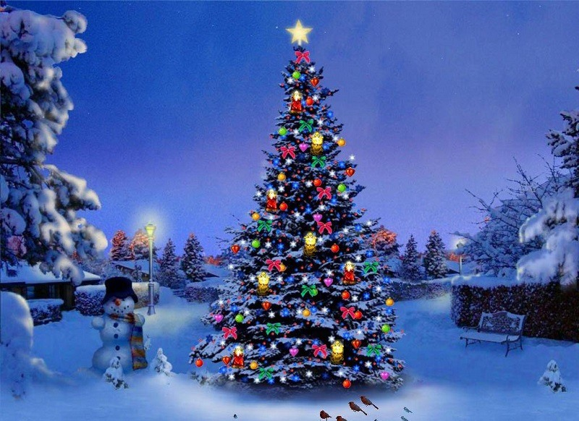
Тебе предстоит совершить путешествие вместе со сказочным персонажем Снеговиком через лес. Помоги ему спастись от Бабы Яги, Водяного, Кощея Бессмертного, Кота Баюна и Змея Горыныча и найти дорогу к дому Деда Мороза и Снегурочки.
Для этого правильно отвечай на вопросы. Читай внимательно вопрос, выбирай правильный ответ и жми на кнопку.
В конце путешествия Снеговик оценит твою помощь. Вперед!
Инструкция

Slide 3
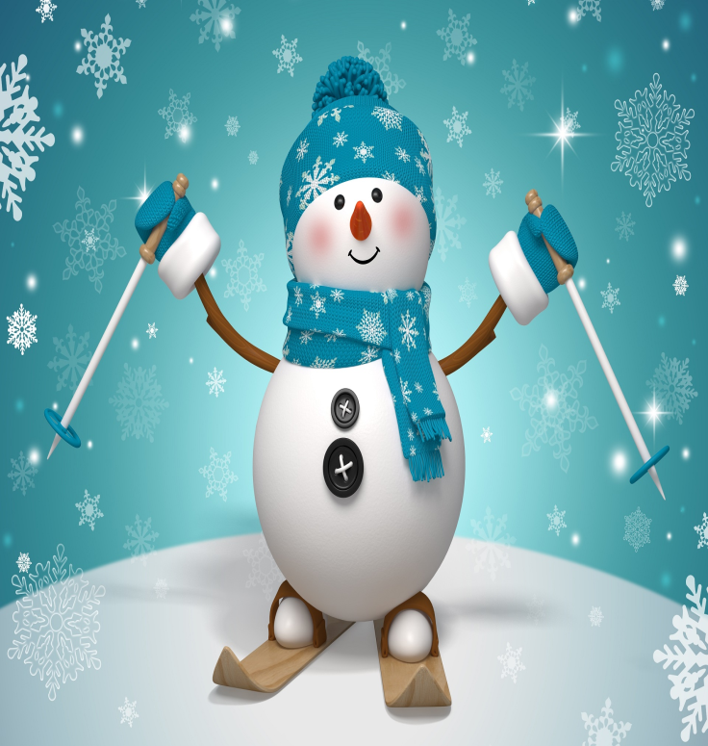
Слепили ребята Снеговика и решили через него передать письмо Дедушке Морозу. Ребята ушли, а снеговик и говорит:
Задали мне ребята задачку! Куда теперь идти?
Ответь на вопрос, помоги Снеговику выбрать верный путь.
Подбери проверочное слово к слову СНЕГОВИК
Ответы:
Снега
Снежный
Снеговичок

Slide 4
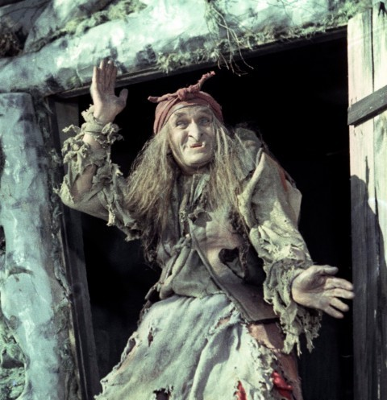
Долго шёл Снеговик и наконец пришёл в огромный дремучий лес, а там Баба Яга. Захотела она его запутать, с пути сбить.
Ответь на вопрос, помоги Снеговику.
Вопрос 2
Выполни вычисления и ответь
Уменьшаемое 19, Разность 7, чему равно Вычитаемое?
Ответы:
13
26
12

Slide 5
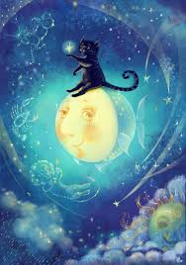
Ушёл Снеговик от Бабы Яги и только решил присесть на пень отдохнуть, как откуда не возьмись появился Кот Баюн и начал ему сказки сказывать и усыплять.
Ответь на вопрос, помоги Снеговику не уснуть и продолжить путь.
Вопрос 3
Сколько ног у паука?
Ответы:
8
6
4

Slide 6
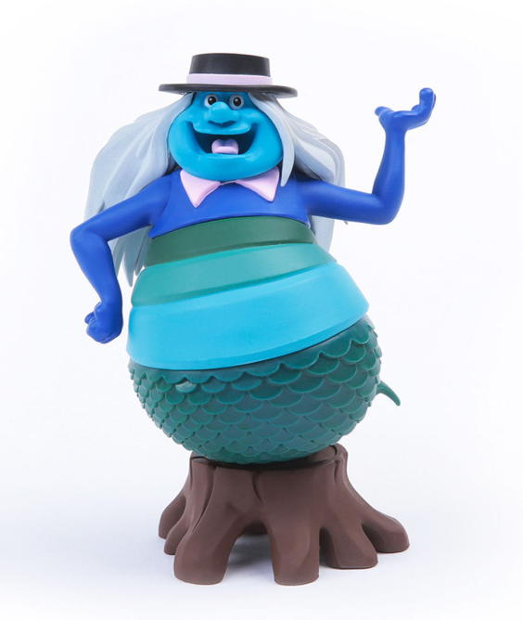
Избежал Снеговик быть усыпленным навечно и продолжил свой путь. Дошел Снеговик до озера. Лед на озере, как волшебное стекло, через него все до дна видно. А Водяной тут как тут, хочет Снеговика к себе в царство утащить.
Ответь на вопрос, помоги Снеговику убежать.
Вопрос 4
Реши задачу
На трёх ветках висит 19 слив. На первой – 7, на второй – 5 слив. Сколько слив висит на третей ветке?
Ответы:
7
8
6

Slide 7
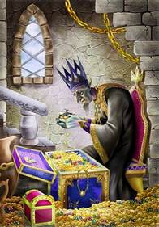
Избежав страшной участи попасть в водное царство наш Снеговик продолжил свой путь. Но не тут-то было... Увидел наш герой высокий замок и направился к нему. А это был дом Кощея Бессмертного. Страшная погибель ждет Снеговика.
Помоги Снеговику спастись.
Вопрос 5
Реши задачу
Длина забора замка Кощея составляет 8м, ширина равна 5м. Рассчитай периметр.
Ответы:
21
26
24

Slide 8
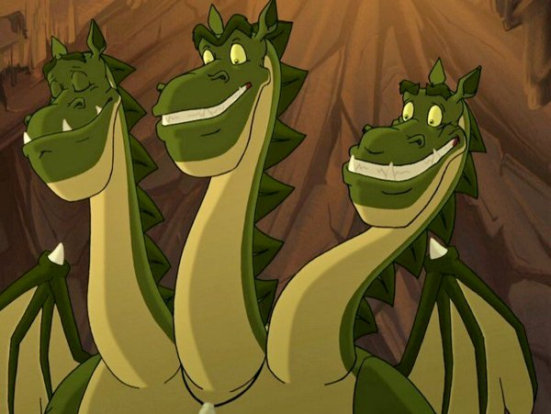
Снеговик обошёл замок Кощея и направился верною дорогою. Как вдруг снежным вихрем налетел на него Змей Горыныч и отнес в своё логово.
Помоги Снеговику выбраться из пещеры Змея Горыныча живым и невредимым.
Вопрос 6
Отгадай загадку
В гору бегом, с горы кувырком.
Ответы:
заяц
волк
ёж

Slide 9
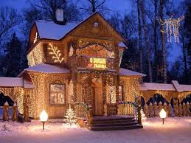
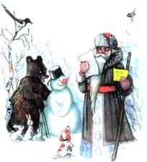
Снеговик доставил письмо Дедушке Морозу. Благодарит тебя за помощь и ставит тебе пятерку.
вход

Slide 10
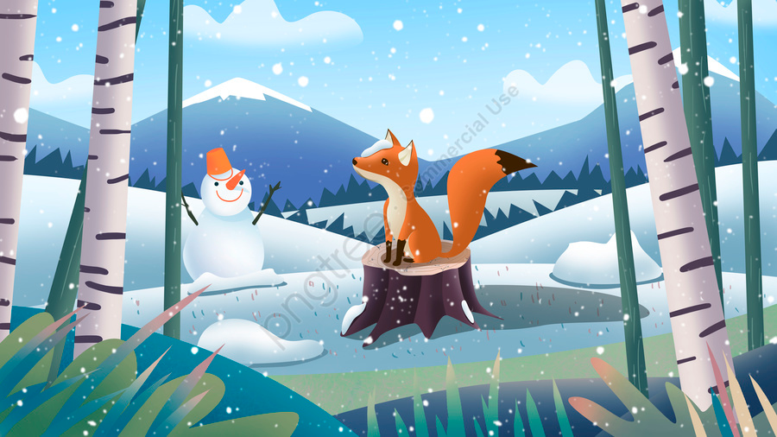
Повстречалась Снеговику Лиса. Спрашивает:
- Что несёшь?
- Письмо от ребят, для Дедушки Мороза.
Задумала Лиса украсть письмо.
Помоги Снеговику сохранить письмо.
Вопрос 2
Вычисли
67-3=
Ответы:
63
70
64

Slide 11
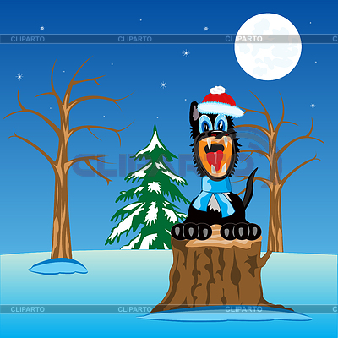
Дальше на пути повстречался Снеговику Волк. Увидел Снеговика и зарычал:
- Что несёшь, давай делиться!
Ответь на вопрос и помоги Снеговику уйти от Волка
Вопрос 3
Вставь пропущенные буквы
Душ..стый, сторож..ть, друж..ть, снеж..нка.
Ответы:
И
Ы
Где-то И, где-то Ы

Slide 12
Тут как раз поднялась метель. Завыл закрутил снежный буран. Задрожал наш Снеговик и рассыпался. Остались на снегу только ведро, письмо и морковка.
Ответь на вопрос, помоги Снеговику найти помощников.
Вопрос 4
Отгадай загадку
Есть листья, но не куст. Сшита, но не рубашка. Говорит, но не человек.
Ответы:
альбом
книжка
письмо

Slide 13
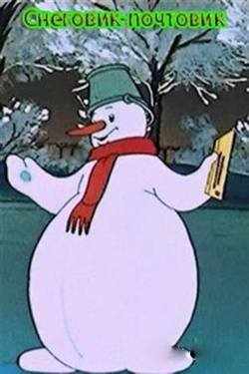
Прибежали Снеговику на помощь Белочки. Стали они Снеговика лепить, лапками похлопывать, хвостикам обмахивать. На голову опять ведро одели, а вместо носа морковку воткнули.
- Спасибо, - сказал Снеговик, - что вы меня опять слепили. А теперь помогите мне Деда Мороза найти.
Ответь на вопрос.
Вопрос 5
Сколько месяцев в году?
Ответы:
10
14
12

Slide 14
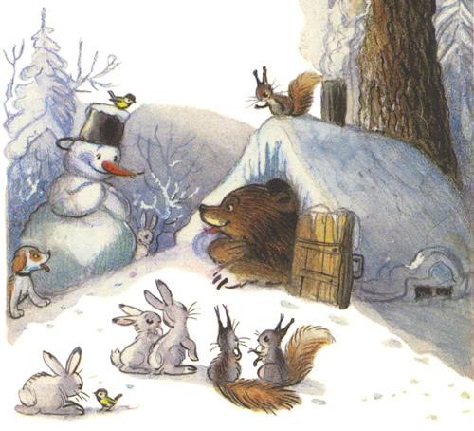
Решили Белочки позвать Медведя на помощь. Снеговик спешит, волнуется. Хорошо, Медведь выручал, а то бы опять рассыпался.
Ответь на вопрос и помоги найти правильную дорогу до Деда Мороза.
Вопрос 6
Где живёт Дед Мороз?
Ответы:
Северный полюс
Город Великий Устюг
Южный полюс

Slide 15
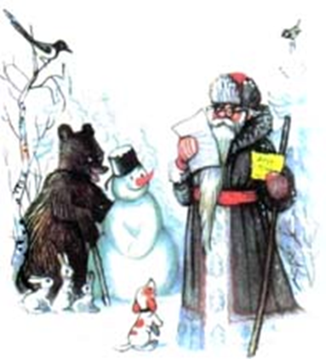
Снеговик доставил письмо Дедушке Морозу. Благодарит тебя за помощь и ставит тебе четверку, потому что ты один раз ошибся.

Slide 16
Дальше на пути повстречался Снеговику Волк. Увидел Снеговика и зарычал:
- Что несёшь, давай делиться!
Ответь на вопрос и помоги Снеговику уйти от Волка
Вопрос 3
Вставь пропущенные буквы
Думат.., сторожит.., школ..ник, л..динка.
Ответы:
ь
ъ
Ничего не надо

Slide 17
Тут как раз поднялась метель. Завыл закрутил снежный буран. Задрожал наш Снеговик и рассыпался. Остались на снегу только ведро, письмо и морковка.
Ответь на вопрос, помоги Снеговику найти помощников.
Вопрос 4
Отгадай загадку
Рыжая с пушистым хвостом
Жизнь ведёт в лесу под кустом
Ответы:
белка
лиса
собака

Slide 18
Прибежали Снеговику на помощь Белочки. Стали они Снеговика лепить, лапками похлопывать, хвостикам обмахивать. На голову опять ведро одели, а вместо носа морковку воткнули.
- Спасибо, - сказал Снеговик, - что вы меня опять слепили. А теперь помогите мне Деда Мороза найти.
Ответь на вопрос.
Вопрос 5
Какой зимний месяц самый короткий?
Ответы:
Январь
Февраль
Март

Slide 19
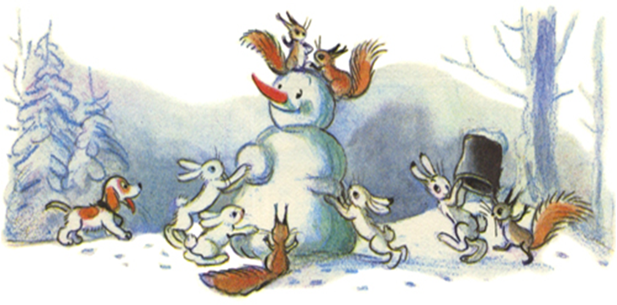
Решили Белочки позвать Медведя на помощь. Снеговик спешит, волнуется, то с горки скатится, то в яму провалится, то за пень запнётся. Приходилось Белочкам лепить его каждый раз заново.
Ответь на вопрос и помоги Снеговику стать прежним.
Вопрос 6
Сколько лошадей запряжено в сани Деда Мороза?
Ответы:
12
1
3

Slide 20
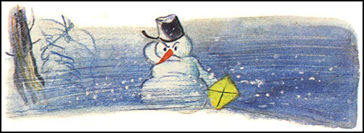
Погулял, поплутал Снеговик. За помощь он тебя благодарит и ставит тебе тройку. Но он огорчен, потому что не смог донести письмо до Дедушки Мороза из-за того, что ты ошибся дважды.

Slide 21
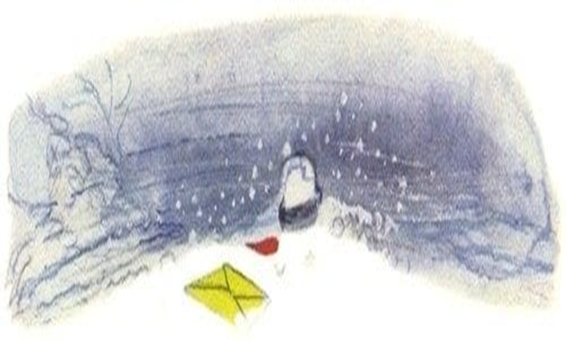
Тут как раз поднялась метель. Завыл закрутил снежный буран. Задрожал наш Снеговик и рассыпался. Остались на снегу только ведро, письмо и морковка.
Ответь на вопрос, помоги Снеговику найти помощников.
Вопрос 4
Когда встречают Новый год?
Ответы:
1 декабря
1 января
1 сентября

Slide 22
Прибежали Снеговику на помощь Белочки. Стали они Снеговика лепить, лапками похлопывать, хвостикам обмахивать. На голову опять ведро одели, а вместо носа морковку воткнули.
- Спасибо, - сказал Снеговик, - что вы меня опять слепили. А теперь помогите мне Деда Мороза найти.
Ответь на вопрос.
Вопрос 5
Вычисли
11+9=
Ответы:
20
19
21

Slide 23
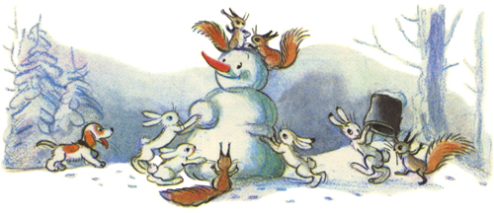
Решили Белочки позвать Медведя на помощь. Снеговик спешит, волнуется, то с горки скатится, то в яму провалится, то за пень запнётся. Приходилось Белочкам лепить его каждый раз заново.
Ответь на вопрос и помоги Снеговику стать прежним.
Вопрос 6
Как называется внучка Деда Мороза?
Ответы:
Маша
Алёнушка
Снегурочка

Slide 24
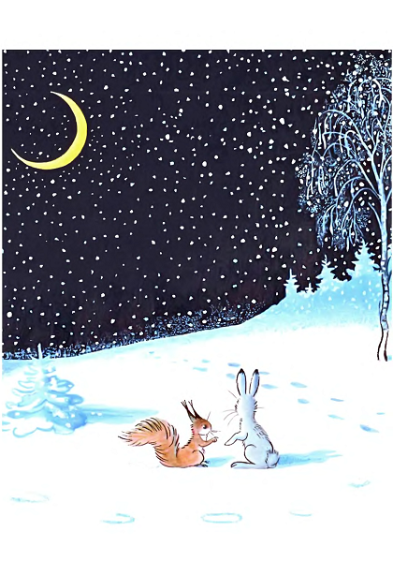
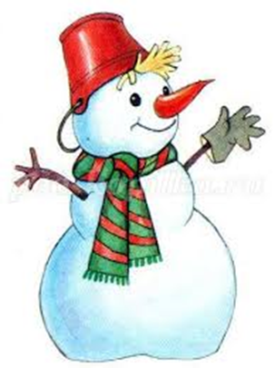
Плохо погулял Снеговик. Заблудился в лесу, потерял письмо, поэтому он ставит тебе двойку.
2

Slide 25
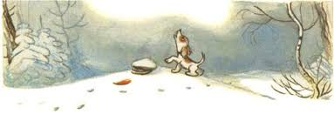
Жил-был Снеговик – и не стало Снеговик. И письмо не донёс и сам весь рассыпался!
Почему же ты ему не помог?

Slide 26
Спасибо за игру!

